Slide 1
Resilienza e tutela nel governo del territorio Università degli studi di Firenze. DIDA Dipartimento di Architettura
Tutela, messa in sicurezza ed infrastrutture nelle trasformazioni territoriali
Anna Donati, Associazione Kyoto Club
Firenze, 10 dicembre 2014

Slide 2
Il concetto di resilienza ed adattamento
“capacità di individui, comunità, istituzioni ed imprese di sopravvivere, adattarsi e crescere nonostante le difficoltà croniche e gli eventi avversi che si trovano ad affrontare”. Capacità di reazione e di trovare soluzioni.
Si parla di resilienza e di adattamento in relazione ai fenomeni sempre più estremi correlati alle emissioni di gas serra e riscaldamento del pianeta
Strategia Europea per l’adattamento ai mutamenti climatici http://ec.europa.eu/clima/policies/adaptation/index_en.htm
Strategia di livello mondiale che coinvolge Stati, Regioni e grandi città. Esempio il progetto “100 resilient cities” promosso da The Rockefeller Foundation”. www.100resilientcities.org
Anche in Italia si stanno impostando Piani di adattamento ai mutamenti climatici. Come a Bologna con il progetto BLUE AP – Bologna Local Urban Environment Adaptation Plan for a Resilient City

Slide 3
Azioni per la tutela del territorio e delle città dagli effetti del caos climatico
a) Azioni per contrastare, contenere ed invertire la crescita dei gas serra nei vari comparti. (edilizia, energia, trasporti, servizi, industria)
- riduzione dei consumi energetici ed efficienza
- riequilibrio modale nei trasporti verso sistemi a basso impatto
ambientale
- riqualificazione del costruito e delle città
- sistemi industriali ad alta efficienza ed innovazione
- riciclo, recupero e riuso delle materie prime dai rifiuti
b) Azioni e piani di resilienza ed adattamento per fronteggiare fenomeni ed eventi estremi sia in città che nel territorio
- interventi sulle aree più esposte ad alluvioni ed esondazioni
- piani di adattamento delle città: greening urbano, permeabilizzazione del suolo, adattamento sistemi di smaltimento delle acque
- comunicazioni in tempo reale con la popolazione per la gestione delle emergenze
- interventi di messa in sicurezza del territorio e delle infrastrutture contro il dissesto idrogeologico

Slide 4
Le criticità della situazione italiana
L’incremento dei fenomeni estremi (pioggia intensa, siccità) che determinano il caos climatico a livello mondiale, si aggiunge alle fragilità e criticità della situazione italiana:
Dissesto idrogeologico
Costruito in aree di esondazione
Abbandono aree interne
Consumo di suolo crescente ed impermeabile alla raccolta e drenaggio delle acque
Interventi di crescita “disordinata” nelle città
Edilizia e costruito di scarsa qualità ed inefficienza energetica
Infrastrutture obsolete o “indifferenti” al territorio
Soluzioni artificiali alla crisi: regimentazione e copertura di fiumi e torrenti (Val Bisagno a Genova). Riduzione aree golenali ed innalzamento arginature. Bonifica aree allagate. Mose di Venezia

Slide 5
Le regole in materia di infrastrutture
Piano decennale di grandi viabilità ed autostrade. 1982. Rilancio per la realizzazione di 2000 km di nuove autostrade.
Piano Generale di Trasporti del 1987: i corridoi plurimodali.
Piano degli investimenti ferroviari. 1990. Alta Velocità Torino-Milano Napoli. Scarsi investimenti sulle altre reti.
Legge per il trasporto rapido di massa. 1992. Metropolitane (sulla carta) e poche tramvie, più adeguate alla realtà delle città italiane.
Privatizzazione di Autostrade per l’Italia e proroga delle concessioni autostradali per realizzare i “soliti” investimenti. 1998
Piano generale dei trasporti. 2001 Innovativo, le città sono incluse, ma viene subito abbandonato.
Legge obiettivo per le grandi opere. 2001. Ritorna la lista sterminata di grandi opere in deroga ad ogni programmazione esistente. Risultato: 403 progetti per 375 miliardi di investimento. (che non ci sono).
DL Sblocca Italia. 2014. Ulteriori semplificazioni per le grandi opere. Proroga delle concessioni autostradali per realizzare gli investimenti

Slide 6
Le infrastrutture “indifferenti” al territorio
La Legge Obiettivo del 2001 ha stabilito che l’approvazione al CIPE costituisce variante automatica dei piani e programmi esistenti. Sono esclusi dalle decisioni i Comuni e solo Le Regioni devono assicurare una intesa per la localizzazione ed approvazione dell’opera.
Le lista delle reti di trasporto che deriva da questa pianificazione “settoriale” e dalla legislazione “in deroga” della Legge Obiettivo, viene quasi sempre elaborata in modo separato rispetto a:
- Piani Regolatori comunali
- Piani di tutela del territorio e del paesaggio
- Piani Territoriali di coordinamento
- Piani di assetto idrogeologico e di tutela delle acque
Spesso la lista delle opere viene inclusa nella pianificazione “successiva” che si adegua e/o si fa uno sforzo per integrare la programmazione.
Non è stata effettuata alcuna Valutazione Ambientale Strategica prevista su piani e programmi dalla Direttiva 2001/42/CE perché la lista delle opere Legge obiettivo è del 2001 (poi ampliata di anno in anno) e la VAS è entrata in vigore in Italia nel 2006!

Slide 7
Concessionarie autostradali privatizzate. Nasce il “Promotore” privato di reti autostradali
Il settore autostradale italiano è basato sul sistema delle concessioni autostradali, ormai diventato per ¾ di rete ( 5.800 km) un soggetto privato (Benetton, Gavio) regolate dal concedente pubblico MIT.
La concessionaria autostradale ha come obiettivo non solo gestire incassando i pedaggi ma costruire nuove reti, anche per ottenere la proroga della scadenza delle concessioni.
Nasce la figura del “Promotore” privato di reti autostradali, (project financing) che presenta la proposta ad Anas, anche di reti fuori dalle liste della legge obiettivo: un rapporto deformato tra pubblico e privato. Poi sul progetto definitivo si fa la gara ed il Promotore ha il diritto di prelazione. Si vogliono comunque garanzie pubbliche.
E’ il caso dell’autostrada Orte-Mestre, 400 km di rete, non prevista nella lista della Legge Obiettivo, ma riconosciuta di utilità pubblica da Anas, senza alcuna verifica di politica dei trasporti, pianificazione territoriale e valutazione ambientale strategica. E nemmeno da una analisi costi-benefici.

Slide 8
Le infrastrutture non “indifferenti” per le città ed il territorio “resilienti”
Serve un Piano Strategico dei Trasporti che punti al riequilibrio modale, che integri la pianificazione ed abbia come obiettivi:
la soluzione dei problemi di mobilità urbana e di area metropolitana (2/3 è traffico locale)
le infrastrutture come progetti di riqualificazione urbana (reti tramviarie, metropolitane, piste ciclabili, parcheggi di scambio, nodi per l’accessibilità urbana)
servizi efficienti di trasporto collettivo a costi sostenibili
integri le reti su ferro con quelle stradali ed autostradali
non separi i nodi urbani dalle reti di collegamento sovracomunale
Includa la soluzione dei problemi di mobilità ed accessibilità locale
la tutela del territorio e la riqualificazione delle aree degradate
il risparmio del consumo di suolo
il rispetto degli impegni assunti per la riduzione dei gas serra
l’uso efficiente delle scarse risorse pubbliche disponibili

Slide 9
Un caso concreto di infrastruttura “indifferente”: l’autostrada della Maremma
Progetto nato negli anni ‘70 e rilanciato dal Piano Decennale di grande viabilità del 1982: 210 km di nuova autostrada da Livorno a Civitavecchia data in concessione a SAT.
Le associazioni ambientaliste contestano l’impatto del tracciato e chiedono l’adeguamento della Strada Statale Aurelia.
Nel 1990 il tracciato interno nei territori di Manciano, Magliano di Toscana, Capalbio, Scansano, viene bocciato dalla Commissione VIA del Ministero per l’Ambiente.
Nel 2000 il Governo Amato decide di puntare sull’adeguamento dell’Aurelia da parte di Anas
Nel 2001 con il Ministro Lunardi e la Legge Obiettivo riparte il progetto autostradale interno, ma più a ridosso del comune di Capalbio
Nel 2003 la Regione propone in alternativa un tracciato autostradale più a ridosso della costa, e la trasformazione dell’Aurelia in strada a parco a due corsie.

Slide 10
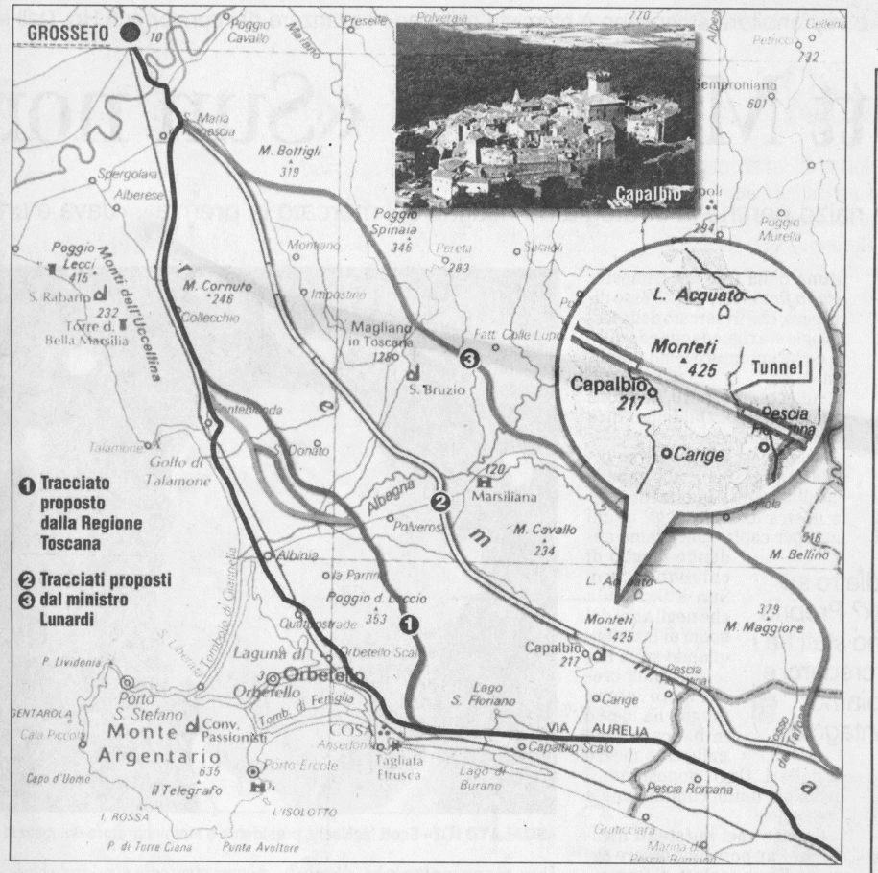
I tracciati autostradali proposti dal Ministro Lunardi (2002) e dalla Regione Toscana (2003)

Slide 11
Il progetto viene approvato dal Cipe nel 2008, ma i conti non tornano. Nuovo tracciato del 2011.
La discussione sui tracciati prosegue
si effettua la VIA sul progetto preliminare SAT che nel 2006 ottiene il via libera con prescrizioni dal Ministero per l’Ambiente
Il progetto è simile a quello voluto dalla Regione Toscana, totalmente in variante tra 100 e 500 metri dalla SS1 Aurelia. Costo 3.8 miliardi.
Nel 2008 il progetto preliminare vie approvato dal Cipe ma con l’obbligo per SAT di autofinanziare l’opera con il pedaggio in concessione fino al 2046.
Ma i conti non tornano, e complice la crisi economica ed il calo del traffico, SAT nel 2011 presenta un nuovo progetto definitivo a ridosso della Strada Statale Aurelia. Costo 2 miliardi.
In sede locale ci si oppone giustamente alla sottrazione di una strada statale gratuita e si chiede l’esonero dei residenti dal pedaggio. Ma anche con tracciati interni meno utili e molto più impattanti, come il Comune di Orbetello.
Le associazioni ambientaliste insistono per l’adeguamento dell’Aurelia in sede, senza consumo di suolo, con la messa in sicurezza ed al servizio dell’accessibilità del territorio e delle aree interne.

Slide 12
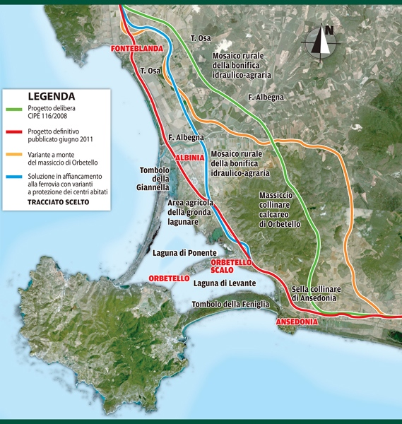
I diversi tracciati SAT del 2008 e del 2011. Tratto Capalbio-Orbetello.
In verde il tracciato
preliminare SAT
approvato dal Cipe
nel 2008.
In rosso il tracciato
definitivo presentato da
SAT nel 2011 sulla Strada
Statale Aurelia.
In arancio, la varian-
te interna proposta dal
Comune di Orbetello
In azzurro il tracciato
prescelto dalla Regione
Toscana

Slide 13
Un confronto ancora falsato dal progetto autostradale
Ancora si insiste con il progetto autostradale: a novembre 2014 è stata fatta l’ipotesi di arrivare fino a Grosseto con l’autostrada ed a nord - fino a Livorno - lasciare tutto così com’è. Costo 1 miliardo.
Anche nel campo tecnologico adesso sistemi telematici e satellitari consentono pedaggi senza sistemi chiusi a casello e barriere.
Il traffico cresce meno, causa crisi economica è tornato ai livelli del 2000 e quello che cresce di più è quello locale a cui l’autostrada non da una risposta
Dal 1970 il “mondo” è cambiato, la Maremma ha puntato sulle produzioni di qualità ed il turismo sostenibile, facendo di questo e del suo paesaggio il punto di forza.
Ma è anche un territorio fragile e da proteggere, come le recenti alluvioni ad Albinia hanno dimostrato. Serve un progetto “resiliente” ed appropriato

Slide 14
Serve un progetto di adeguamento dell’infrastruttura resiliente ed appropriato.
In realtà il confronto dovrebbe essere sul ruolo dell’infrastruttura nell’economia locale, sugli spostamenti delle persone e delle merci, sugli strumenti di tutela del territorio, sull’accessibilità delle aree interne, sulla tutela del paesaggio come bene prezioso e comune.
E non solo come avvenuto fino ad oggi su dati di traffico e costi dell’opera, su come “accorciare l’Italia, risparmiare tempo ed attraversare la Maremma
Deve essere integrato con una strategia per trasporti “sostenibili” a livello nazionale. Basta tagli dei treni locali e più cabotaggio costiero
Serve un progetto “resiliente” ed appropriato al territorio che deve servire. Capace di futuro.

Slide 15
Grazie per l’attenzione!
Per saperne di più
donati.anna@alice.it
www.annadonati.it
www.kyotoclub.org

